Slide 1
微机原理及接口技术
第4章 总线
4.4 总线的驱动与控制
Notes:
第十一次课

Slide 2
4.4 总线的驱动与控制
本节内容：
总线竞争
总线的负载
总线的驱动
对总线驱动器的控制

Slide 3
4.4 总线的驱动与控制 一、总线竞争与负载
总线竞争：同一总线上，同一时刻，有两个或两个以上的器件输出其状态。
  对TTL：
0
门1
0
总线
1
门2
1
此时总线上会是一种不高不低的非TTL电平，严重时会烧坏器件。

Slide 4
4.4 总线的驱动与控制 一、总线竞争与负载
总线竞争：同一总线上，同一时刻，有两个或两个以上的器件输出其状态。
  对集电极开路输出：线与逻辑
  OC：Open Collector
＋5V
0
A电路
0
总线
A→0，B→1
不会烧坏器件，
但B输出的“1”信息会丢失。
B电路
1

Slide 5

4.4 总线的驱动与控制 一、总线竞争与负载
总线竞争：同一总线上，同一时刻，有两个或两个以上的器件输出其状态。
  防止总线竞争：用三态电路，严格控制逻辑。
门1输出控制
0
0
门1
0
总线
z
门2
1
门2输出控制
1

Slide 6

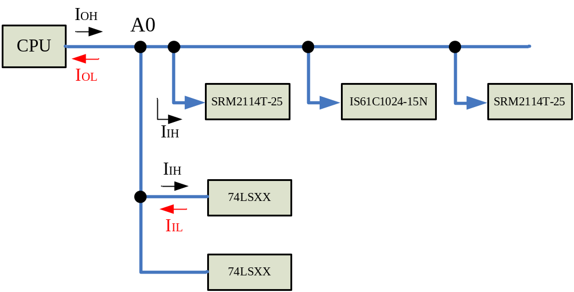
4.4 总线的驱动与控制 一、总线竞争与负载
总线的负载
  直流负载：为了能正常工作，CPU必须提供各个芯片正常工作所需的电流。
Notes:
低电平时需要形成回来，电流往回流

Slide 7
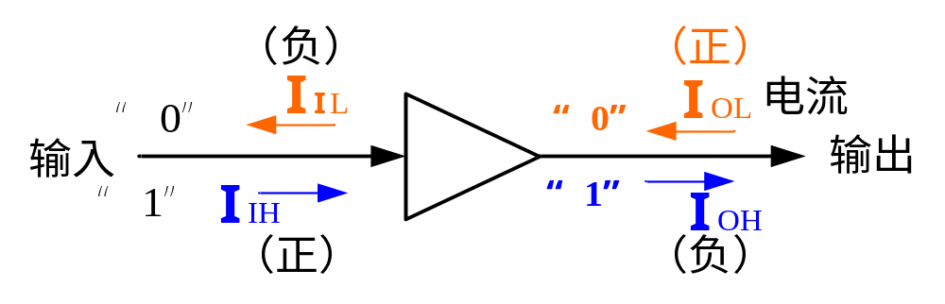
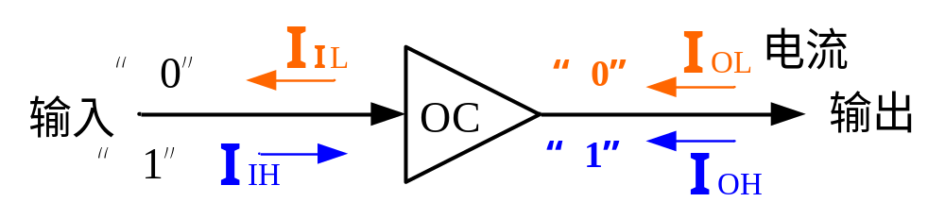


4.4 总线的驱动与控制 一、总线竞争与负载
总线的负载
  直流负载：
非OC门
OC门
Notes:
OC门输出端增加了上拉电阻，故电流往内部流

Slide 8


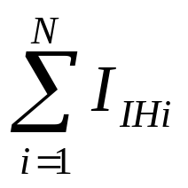

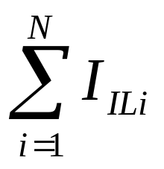

4.4 总线的驱动与控制 一、总线竞争与负载
总线的负载
  直流负载：（手册上给出的均为最大值）
  输出高电平时，驱动门的 I_{OH} ≥
  输出低电平时，驱动门的 I_{OL} ≥
I_{OH}
I_{OL}
I_{IL}
I_{IH}
I_{IL}
I_{IH}
I_{IL}
I_{IH}
驱动门
……
负载门

Slide 9
4.4 总线的驱动与控制 一、总线竞争与负载
总线的负载
  直流负载
 | 74LSxx（TTL） | 74HCxx（CMOS）
I_{IH}/I_{IL} | 0.02 / 0.4 mA | 1 / 1 μA
I_{OH}/I_{OL} | 0.4 / 8 mA | 4 / 4 mA
扇出数 | 20 | 4000
扇出数：驱动同类门的个数。

Slide 10
目前常用的74系列器件有关参数（来源自TI公司器件手册）
前 缀 | 说 明 | 工作电压 | 工 艺 | 典型 传输 速率 | 最大驱动电流 |  | 备 注
 |  |  |  |  | -I_{IL}/I_{IH} | -I_{OH}/I_{OL}
SN74AHC | 先进的高速 CMOS逻辑系列 | +2～+5.5v | CMOS | 8.5ns |  | -8/8mA | 与高速CMOS器件完全兼容
SN74AHCT | 先进的高速 CMOS逻辑系列 | +5v | CMOS | 8.5ns | -2.5/2.5uA | -8/8mA | 输入与TTL电平兼容
SN74HC | 高速CMOS 逻辑系列 | +2～+6v | CMOS | 25ns | -1/1uA | -8/8mA
SN74HCT | 高速CMOS 逻辑系列 | +5v | CMOS | 25ns | -1/1uA | -8/8mA | 输入与TTL电平兼容
SN74ACT | 先进的CMOS 逻辑系列 | +5v | CMOS | 10ns |  | -24mA/24mA | 输入与TTL电平兼容
SN74F | 高速逻辑系列 | +5v | 双极型 | 6.5ns | -0.65mA/70uA | -24mA/24mA | 与TTL器件完全兼容
SN74ALS | 先进的 低功耗系列 | +5v | 双极型 | 10ns |  | -15/24mA | 与TTL器件完全兼容

Slide 11
74系列器件TTL与CMOS工艺各参数之比较
 | TTL |  |  | CMOS
 | 74 | 74LS | 74ALS | 74HC | 74HCT
I_{IH}（max）/ I_{IL}（max） | 0.04/1.6mA | 0.02/0.4mA | 0.02/0.1mA | 1/1uA | 1/1uA
I_{OH}（max）/ I_{OL}（max） | 0.4/16mA | 0.4/8mA | 0.4/8mA | 4/4mA | 4/4mA
V_{IH}（min）/ V_{IL}（max） | 2/0.8v | 2/0.8v | 2/0.8v | 3.5/1v | 2/0.8v
V_{OH}（min）/ V_{OL}（max） | 2.4/0.4v | 2.7/0.5v | 2.7/0.4v | 4.9/0.1v | 4.9/0.1v
电源电压Vcc | 4.75～5.25v | 4.75/5.25v | 4.75～5.25v | 2～6v | 2～6v
平均传输延迟tpd | 9.5ns | 8ns | 2.5ns | 10ns | 13ns
扇出数N_{O} | 10 | 20 |  | ** 4000 | ** 4000
功耗Pd（mW） | 10 | 4 | 2 | 0.8 | 0.5
Notes:
Cmos器件驱动电流小，输出电流大，电压范围宽，功耗低

Slide 12


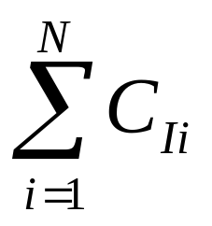
4.4 总线的驱动与控制 一、总线竞争与负载
总线的负载
  交流负载
  对MOS电路，I_{IL}、I_{IH}很小 → 主要考虑电容负载
  要求输出门的
  负载电容C_{P}满
  足如下条件：
  C_{P} ≥（ ＋ 电路板布线引入的电容＋
  传输线引入的电容 ＋ ……）
标准波形
容性负载波形
元件级总线、
内总线
负载门的输入电容
外总线

Slide 13
4.4 总线的驱动与控制 一、总线竞争与负载
总线的负载
  交流负载
  MOS电路每引脚的输入电容约为10pf
  不推荐一个驱动门直接连接10个以上的MOS负载
  负载多 → 加驱动器

Slide 14
4.4 总线的驱动与控制 一、总线竞争与负载
【例】某门电路
I_{IH}＝0.1mA，I_{IL}＝0.2mA，C_{in}＝5pF
I_{OH}＝16mA，I_{OL}＝22mA，C_{P}＝250pF
① 直流负载：高电平时 16mA / 0.1mA ＝ 160个
低电平时 22mA / 0.2mA ＝ 110个
② 交流负载：250pF / 5pF ＝ 50个
驱动自己，可驱动多少个门？
110个
50个
理想情况

Slide 15
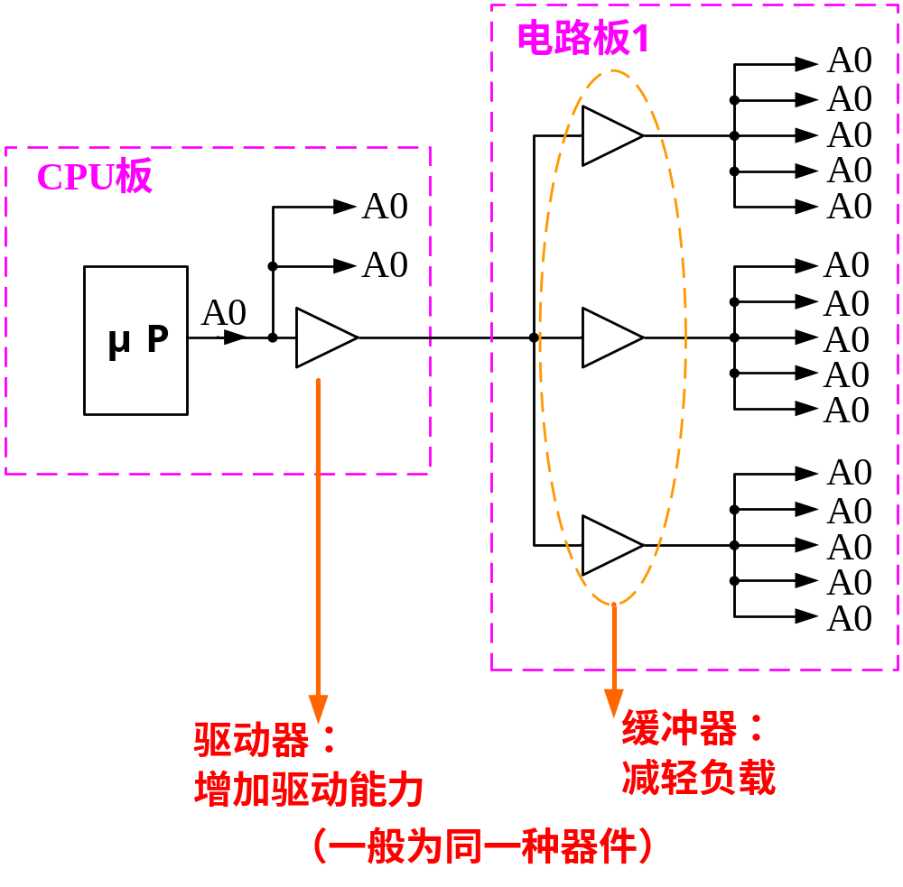








4.4 总线的驱动与控制 二、总线驱动设计
克服总线负载效应（直流负载、交流负载）的办法是用驱动器和缓冲器。
对驱动器/缓冲器的要求：
扇出能力大
引入延时可忽略
有较高的噪声容限
扇出能力：驱动同类门的个数。
扇出能力＝Min（NOL，NOH）
NOL —— 低电平输出时的扇出数
NOH —— 高电平输出时的扇出数
噪声容限：输出正确的情况下，输入端允许的最大噪声水平。

Slide 16


4.4 总线的驱动与控制 二、总线驱动设计
1. 几种常用的芯片
单向驱动器（三态输出）
双向驱动器（三态输出）
锁存器（三态输出）

Slide 17


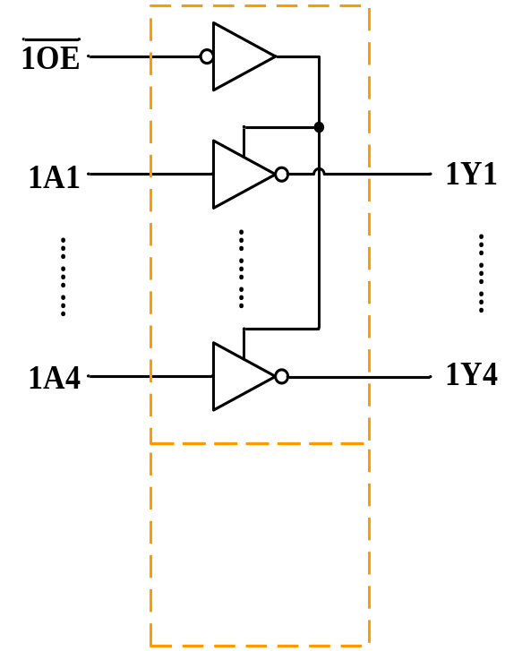

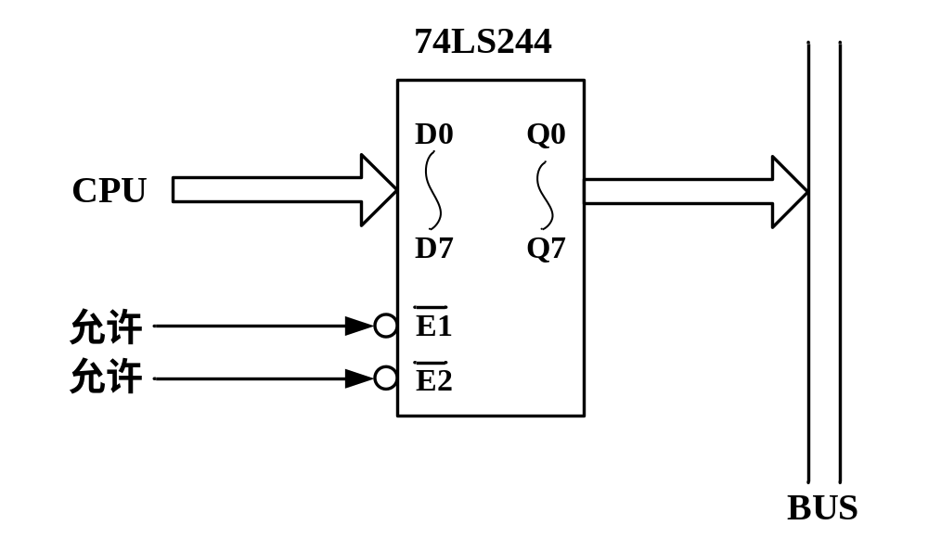


4.4 总线的驱动与控制 二、总线驱动设计
1. 几种常用的芯片
单向驱动器（三态输出）
74LS240

Slide 18
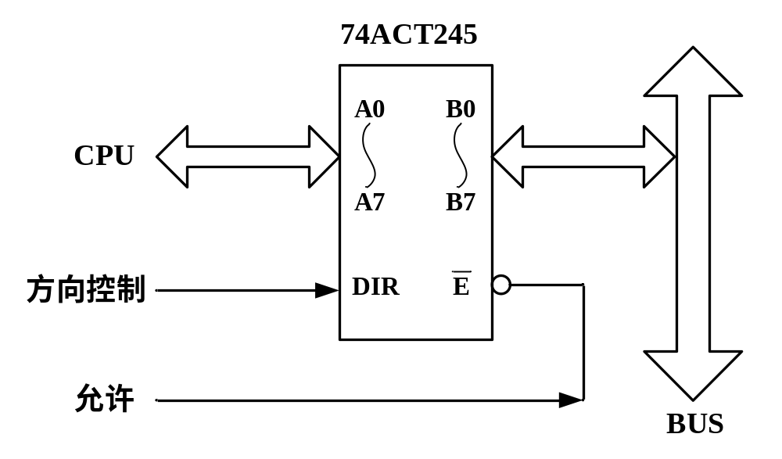






4.4 总线的驱动与控制 二、总线驱动设计
1. 几种常用的芯片
双向驱动器（三态输出）
用于DB，
如74LS245、
74ACT245
/E为“0”时，
DIR=“0”，B → A
DIR=“1”，A → B
/E为“1”时，A、B均为高阻，实现CPU与总线隔离。
74LS245： IOH＝15mA，IOL=24mA，IIH＝0.1mA，IIL=0.2mA
74ACT245：IOH＝24mA，IOL=24mA，IIH＝1uA， IIL=1uA

Slide 19

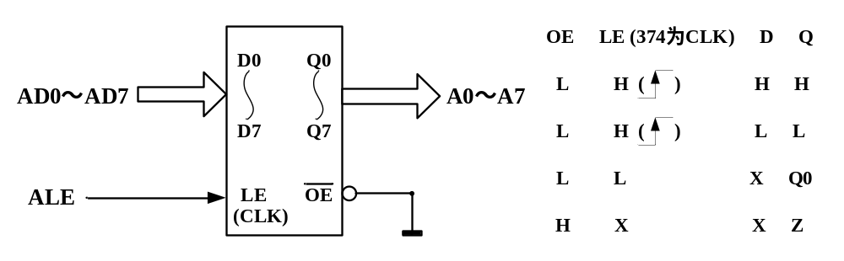

4.4 总线的驱动与控制 二、总线驱动设计
1. 几种常用的芯片
锁存器（三态输出）
74LS373

Slide 20
4.4 总线的驱动与控制 二、总线驱动设计
2. 系统总线的驱动与控制（以 PC/XT 为例）
A0～A7，A12～A19：74LS573，ALE 锁存
AEN 输出允许
A8～A11：74LS245
AEN 输出允许
数据总线：74LS245，DT/ R 方向控制；
DEN 输出允许
（参考图2.13）

Slide 21


4.4 总线的驱动与控制 二、总线驱动设计
3. 扩展插件板（卡）的板内驱动
利用板内驱动将插件板的负载与系统总线相隔离→ 减少插件板对系统的影响
地址总线、写插件板时数据总线：CPU → 插件板
  CPU写插件板 → 负载能力
数据总线：读插件板时，CPU ← 插件板
  CPU读插件板 → 负载能力
  避免总线竞争的原则：
  只有CPU读本插件板时才允许通向系统总线的三态门导通，其它 → 高阻。

Slide 22

4.4 总线的驱动与控制 二、总线驱动设计
基本
门电路译码
3. 扩展插件板（卡）的板内驱动
教材上的例子
【例4.1】接口板板内数据总线的驱动与控制
【例4.2】接口板板内数据总线的驱动与控制
【例4.3】内存板板内数据总线的驱动与控制
【例4.4】对于板内既有内存又有接口的板卡，
双向数据总线的驱动与控制
74LS138
译码
74LS154
译码
基本门电路＋74LS138译码

Slide 23
【例1】某内存板，板内地址为A0000H～FFFFFH，试画出板内双向数据总线驱动与控制电路。
防止总线竞争原则：
只有当CPU读本电路板内的内存地址时，才允许双向驱动器指向系统总线的三态门是导通的。

Slide 24

【例1】某内存板，板内地址为A0000H～FFFFFH，试画出板内双向数据总线驱动与控制电路。
对板内内存地址进行分析，找出地址特征。
A0000H～FFFFFH
A19 | A18 | A17 | A16 | A15 | A14 | …… | A0
1 | 0 | 1 | 0 | x | x | …… | x
1 | 0 | 1 | 1 | x | x | …… | x
1 | 1 | 0 | 0 | x | x | …… | x
1 | 1 | 0 | 1 | x | x | …… | x
1 | 1 | 1 | 0 | x | x | …… | x
1 | 1 | 1 | 1 | x | x | …… | x
非“00”（至少有一位为“1”）
“1”

Slide 25


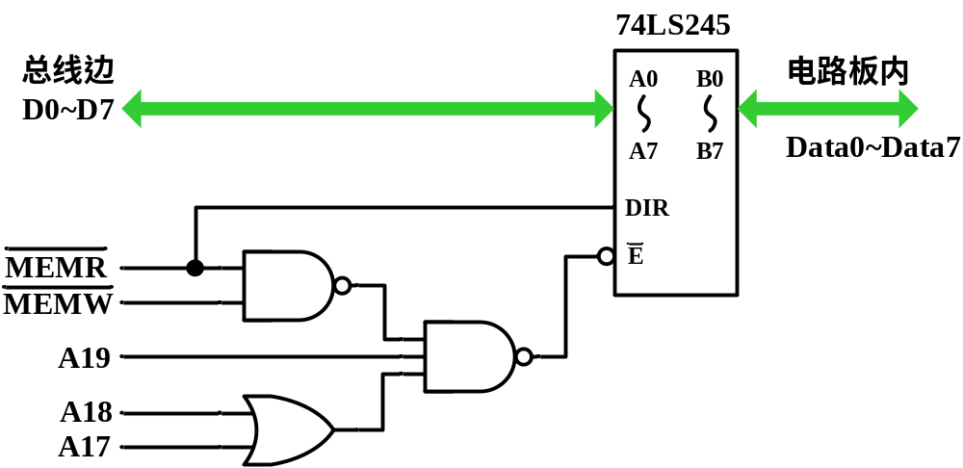






【例1】某内存板，板内地址为A0000H～FFFFFH，试画出板内双向数据总线驱动与控制电路。
设计译码电路，用来控制双向数据总线驱动器，使之满足防止总线竞争原则。
（利用基本逻辑门译码）

Slide 26




【例2】接口板板内接口地址为5000H～7FFFH，试画出板内双向数据总线驱动与控制电路。
防止总线竞争原则：
只有当CPU读本电路板内的接口地址时，才允许双向驱动器指向系统总线的三态门是导通的。
DMA传输时序：
I/O→内存
地址：
内 存 地 址
IOR：
MEMW：
数据：
来自I/O的数据
P139、P285
AEN=0：CPU
AEN=1：DMA
AEN：

Slide 27






【例2】接口板板内接口地址为5000H～7FFFH，试画出板内双向数据总线驱动与控制电路。
地址分析：
根据地址特征，画控制电路。
（利用 3-8 译码器译码）
A15 | A14 | A13 | A12 | A11 | A10 | …… | A0
0 | 1 | 0 | 1 | x | x | …… | x
0 | 1 | 1 | 0 | x | x | …… | x
0 | 1 | 1 | 1 | x | x | …… | x

Slide 28

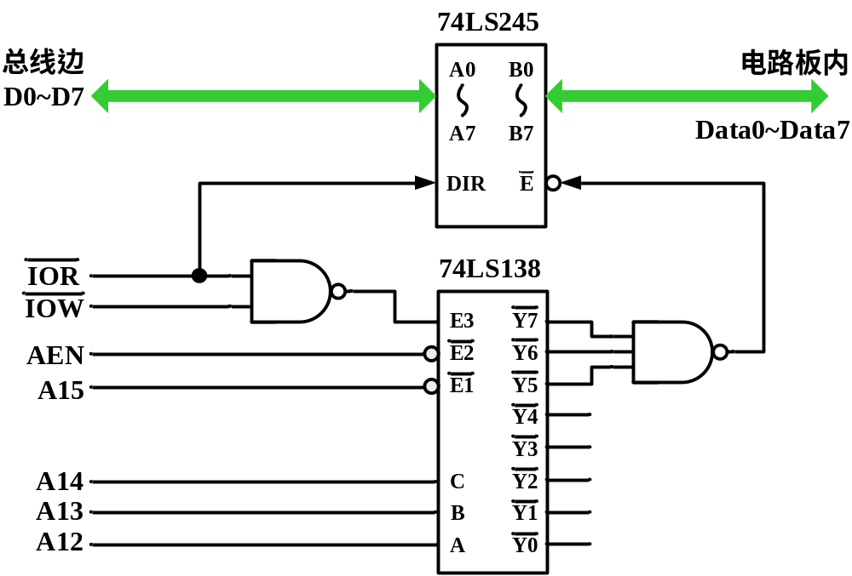











【例2】接口板板内接口地址为5000H～7FFFH，试画出板内双向数据总线驱动与控制电路。

Slide 29




【例3】某微型机电路板上有内存C0000H～EFFFFH和接口A000H～BFFFH，试画出该电路板板内双向数据总线驱动与控制电路。（P177，例4.4）
防止总线竞争原则：
只有当CPU读板内内存或读板内接口时，才允许双向数据驱动器指向系统总线的三态门是导通的。

Slide 30



【例3】某微型机电路板上有内存C0000H～EFFFFH和接口A000H～BFFFH，试画出该电路板板内双向数据总线驱动与控制电路。（P177，例4.4）
地址分析（内存地址、接口地址）
画驱动与
控制电路
A19 | A18 | A17 | A16 | A15 | … | A0
1 | 1 | 0 | 0 | x | … | x
1 | 1 | 0 | 1 | x | … | x
1 | 1 | 1 | 0 | x | … | x
“1”
4、5、6
A15 | A14 | A13 | A12 | A11 | … | A0
1 | 0 | 1 | 0 | x | … | x
1 | 0 | 1 | 1 | x | … | x
“101”

Slide 31
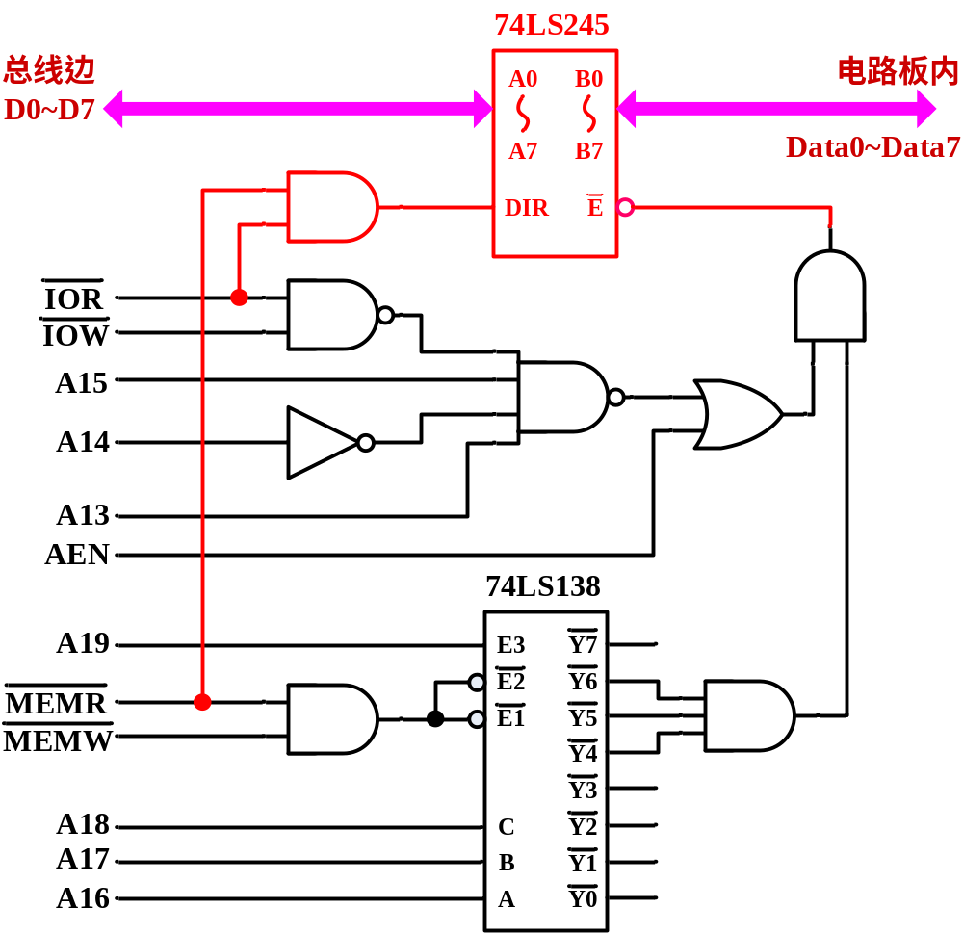









内存地址
C0000H～EFFFFH
I/O端口地址
A000H～BFFFH

Slide 32

几种可供选择的译码方式：
基本门电路
译码器，如 74LS138
译码 ROM
比较器，如 74LS688
PLA、CPLD、FPGA

Slide 33
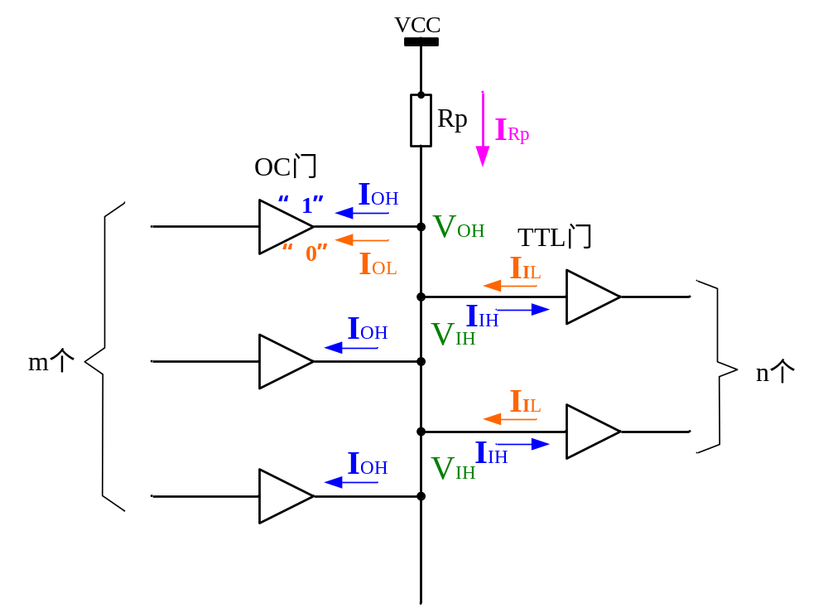
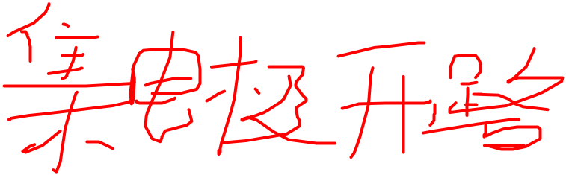



【附】OC门上拉电阻RP的计算
输出
输入
OC门

Slide 34
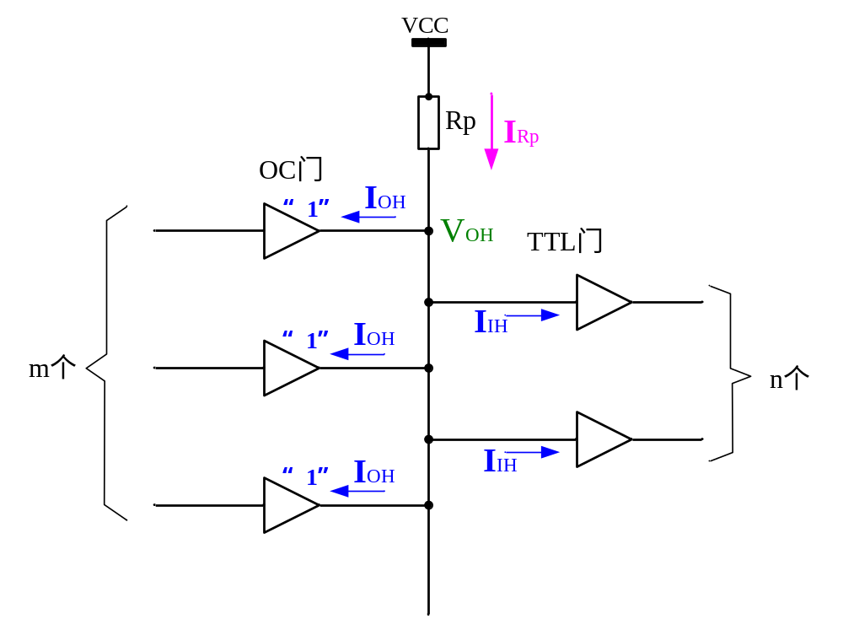




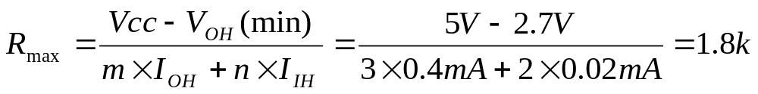
【附】OC门上拉电阻RP的计算
当所有OC门器件均输出为高时，必须保证VOH不低于2.7V。
（此时，流入OC门的电流由m个OC门共同分担）

Slide 35
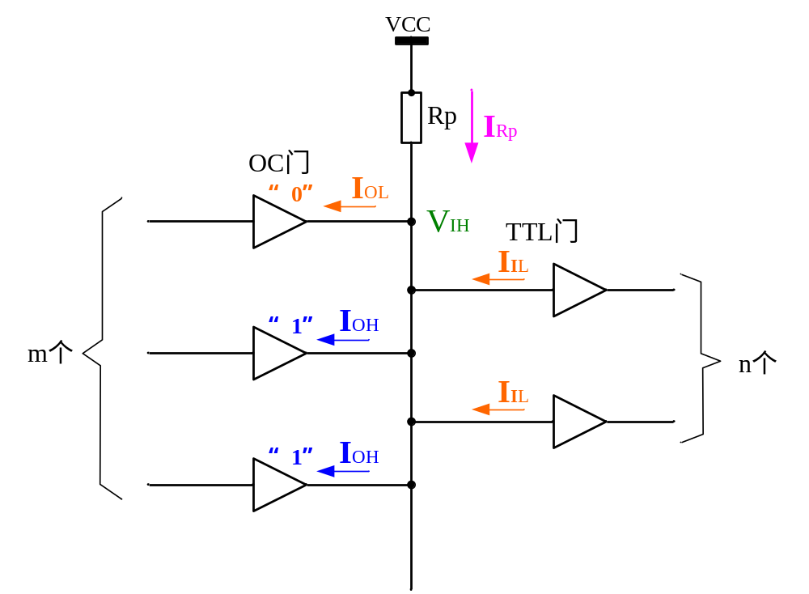





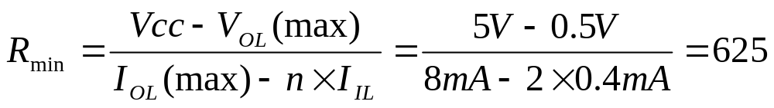

【附】OC门上拉电阻RP的计算
当只有一个OC门器件输出为低时，必须保证VOL不高于0.5V
（此时，输出为低的OC门必须承受电路中的全部电流，其他几个OC门中无电流，RP限流）
所以电阻选取应在625～1.8K之间。 → 电容 → 开关速度

Slide 36
微机原理及接口技术
第4章 总线
4.5 总线的工程设计问题

Slide 37

4.5 总线的工程设计问题
设计总线要考虑的问题：
不发生总线竞争
总线负载
交叉串扰
延时
反射

Slide 38
4.5 总线的工程设计问题 一、总线交叉串扰
产生原因：
  总线间存在线间的寄生电容。
  高频脉冲信号 → 从一条总线耦合到另一条总线
  信号频率高 → 总线本身可看成一个小电感：
  信号电流 → 产生磁场 → 耦合到另一条线的电感上 → 产生干扰电压
如何减少串扰
主要考虑电容的影响 → 如何减少总线间的寄生电容

Slide 39




4.5 总线的工程设计问题 一、总线交叉串扰
如何减少串扰
  减少总线长度 → 分布电容↓→ 串扰↓
  增加总线间的距离；强电、弱电信号分开布设
  降低总线上的负载
  降低总线信号的工作频率
  两条信号线间加上一条地线 → 将线间耦合电容转化为对地电容 → 增加了交流负载
  减少总线的平行走向
  圆滑脉冲信号的边缘（满足正常工作的情况下）→ DS3662：总线优化器
  采用双绞线
  → 线与线产生的磁场相互/部分地抵消

Slide 40
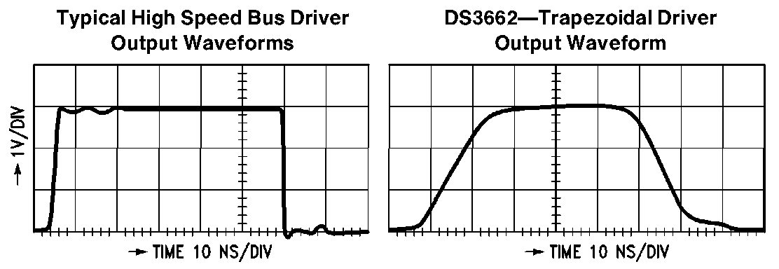
总线优化器：DS3662

Slide 41


4.5 总线的工程设计问题 二、总线的延时
解决办法：
尽量减少总线长度。
对时间要求严格的插件板尽量靠近主板或CPU。
选用延时小、输入输出电容小、驱动能力强的元器件。

Slide 42
4.5 总线的工程设计问题 三、总线信号的反射
信号沿总线传播到达总线终端时，若总线终端负载阻抗与总线特性阻抗不匹配，信号的一部分会被反射；反射回来的信号到达信号源时，若源的内部阻抗与总线的特性阻抗不匹配，又会有一部分被反射回去，此过程有时需要多次才能在负载上建立所需的波形。
反射使波形变坏、延时增加。

Slide 43
4.5 总线的工程设计问题 三、总线信号的反射
克服方法：
在满足系统功能的前提下，降低传输信号的频率。频率↑→ 反射波干扰↑
尽量使信号源内阻、总线的特性阻抗、负载阻抗三者相匹配：阻抗匹配 → 合理配置传输线的阻抗

Slide 44
4.5 总线的工程设计问题 三、总线信号的反射
阻抗匹配：
加上拉电阻
末端匹配 加电阻分压网络
加RC匹配网络
源端匹配
VCC
总线
总线
VCC
R
R1
增大信号源内阻
→ 接近总线特性阻抗
C
总线
R2
R
……
驱动器
接收器

Slide 45

4.5 总线的工程设计问题 三、总线信号的反射
克服方法：
限制总线长度
当传输线超过l_{max}时，应采取抑制反射波干扰措施。
数字电路动作时间 t_{pd} | 最大匹配线长度 l_{max}
50 ns | 2.5 m
30 ns | 1.5 m
25 ns | 1.25 m
20 ns | 1 m
10 ns | 50 cm
5 ns | 25 cm

Slide 46
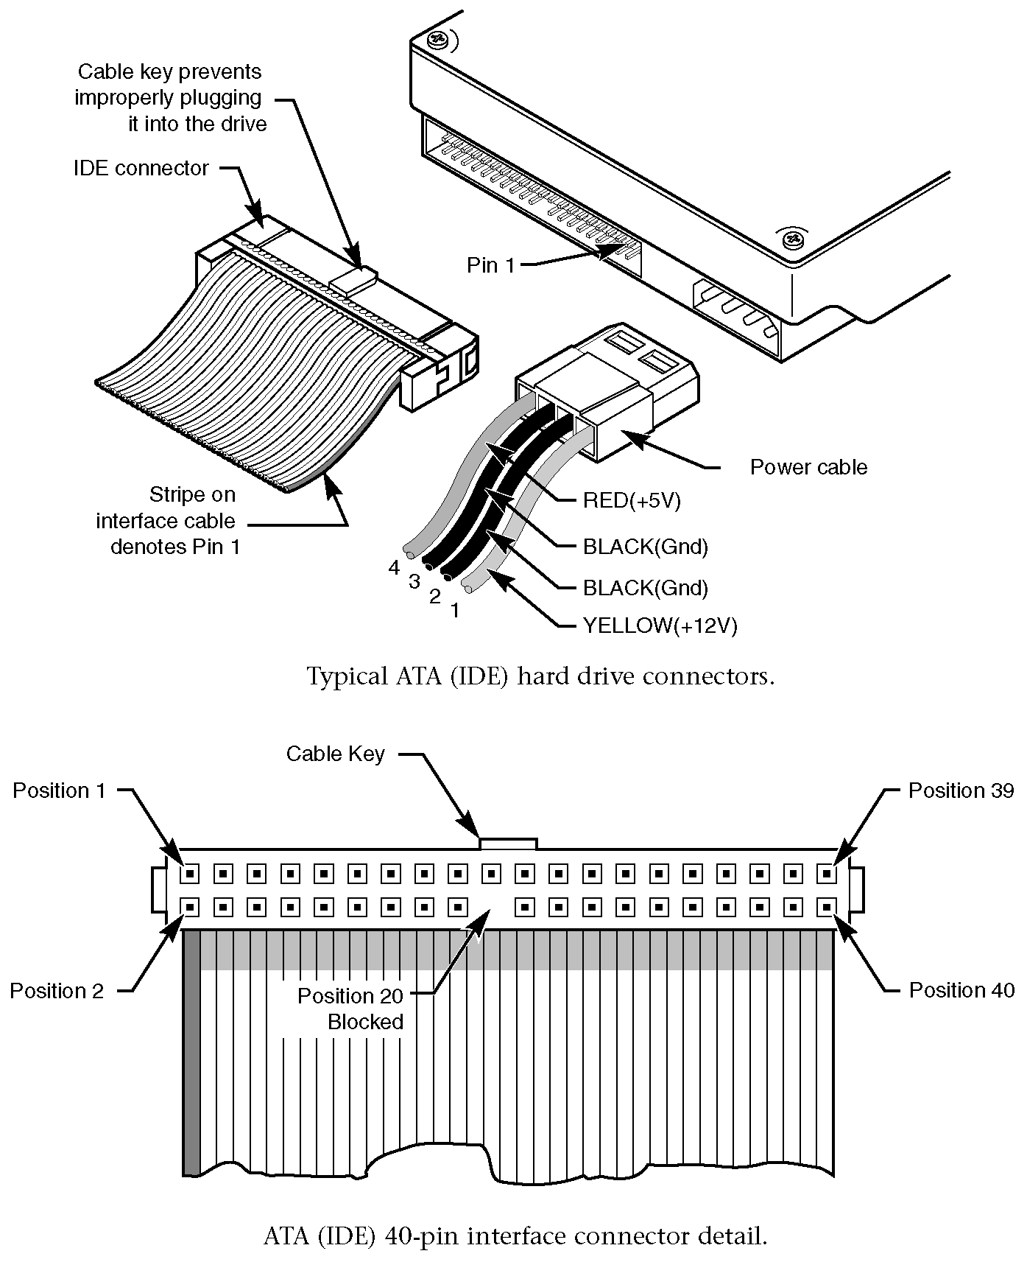
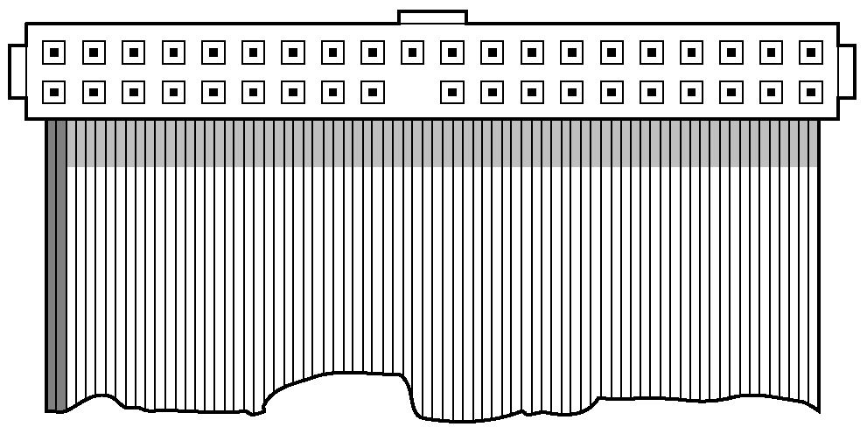
标准ATA(IDE)硬盘驱动器连接器
Ultra DMA mode 4: 66MB/s
Ultra DMA mode 5: 100MB/s
Ultra DMA mode ?: 133MB/s
Ultra DMA mode 2: 33MB/s
40线电缆
80线电缆

Slide 47
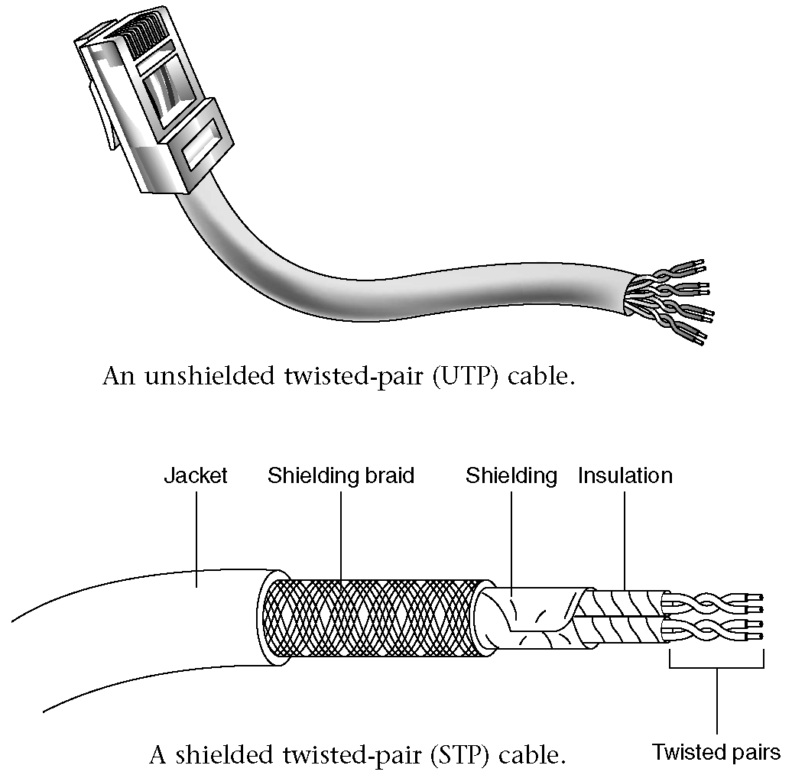
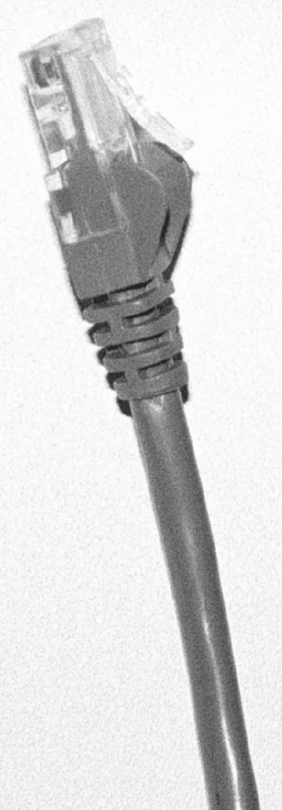
非屏蔽双绞线（UTP）
屏蔽双绞线（STP）

Slide 48
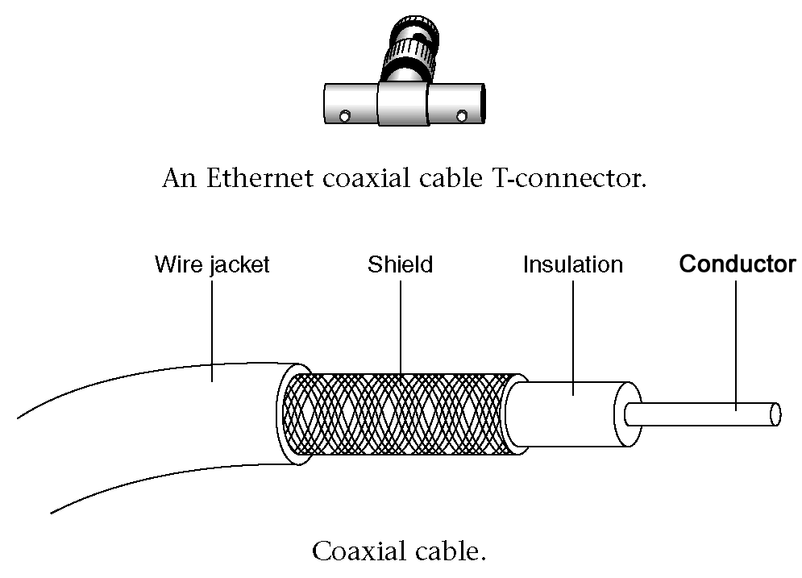
以太网同轴电缆
T型连接器
导线外壳
屏蔽层
绝缘材料
导体
同轴电缆

Slide 49
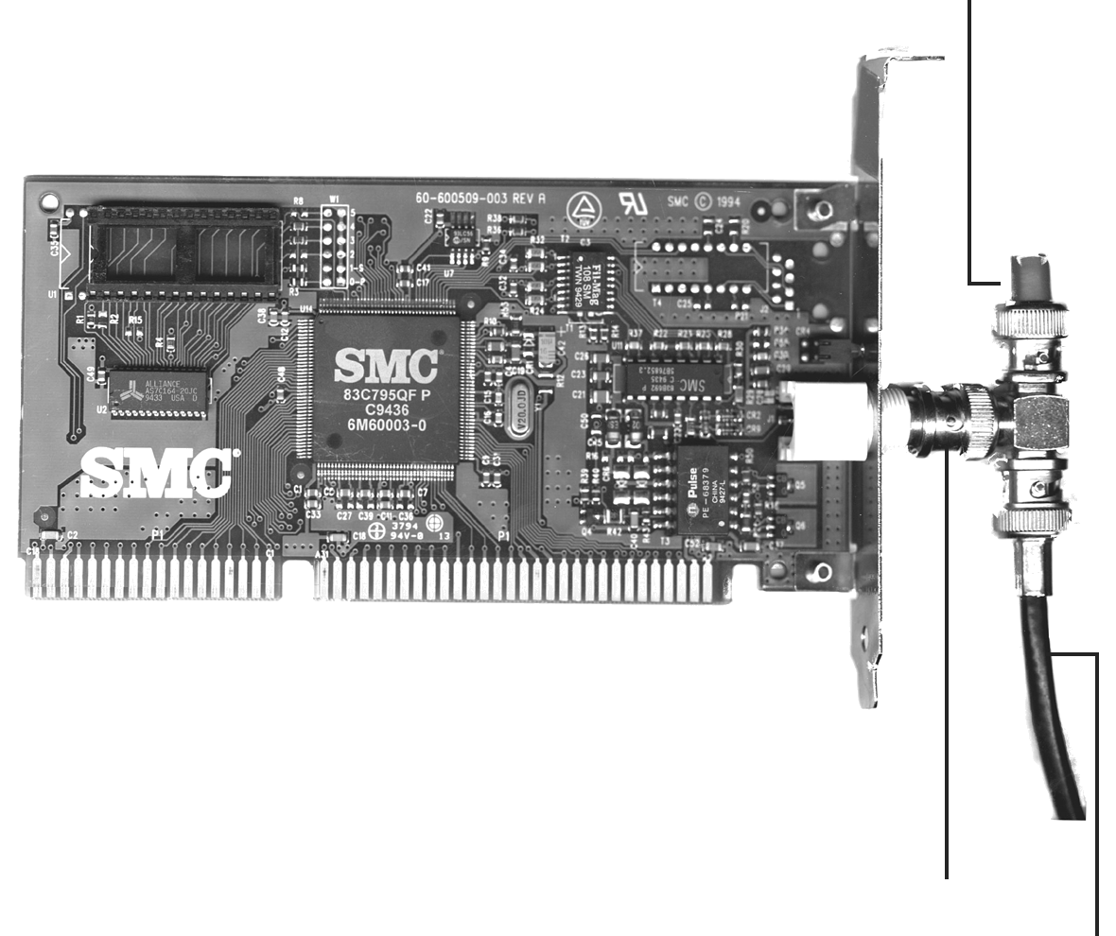
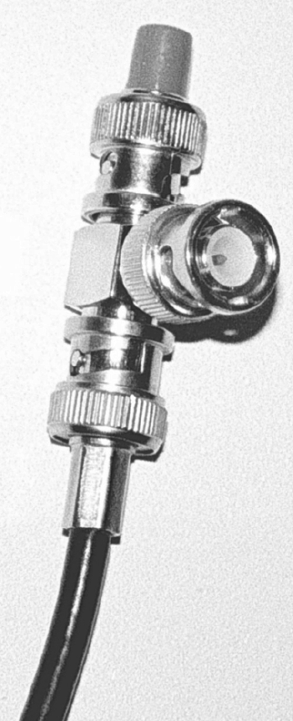
50欧姆终端负载
在细电缆以太网上末端站点的10Base2网卡外观
T型接头
细缆(RG-58)

